Slide 1
Lietpratīga pārvaldība un Latvijas pašvaldību veiktspējas uzlabošana
Norvēģijas finanšu instrumenta 2009.-2014.gada perioda programmas „Kapacitātes stiprināšana un institucionālā sadarbība starp Latvijas un Norvēģijas valsts institūcijām, vietējām un reģionālām iestādēm” iepriekš noteiktais projekts

Slide 2
Projekta īstenošanas termiņš
2013.gada 10.decembris – 2016.gada 31.oktobris
Projekta partneri
Latvijas Pašvaldību savienība (LPS)
Norvēģijas Vietējo un reģionālo varas iestāžu asociācija (Kommunesektorens organisasjon – KS)
Valsts Reģionālās attīstības aģentūra (VRAA)

Slide 3
Izveidota «mācīties salīdzinot» sistēma
Pašvaldības darba vadība, kas balstīta uz datu analīzi un informācijas par citu pašvaldību pieredzi problēmjautājumu risināšanā;
Mācīšanās salīdzinot – process, kā uzlabot savu praktisko darbību, daloties zināšanās un informācijā.

Slide 4
Izveidoti pašvaldību sadarbības tīkli
pašvaldību stratēģiskās vadīšanas tīkls (T1)
pašvaldību sociālā darba un veselības aprūpes pieejamības nodrošināšanas tīkls (T2)
pašvaldību sabiedrisko pakalpojumu un mājokļu politikas tīkls (T3)
pašvaldību izglītības un kultūras tīkls (T4)

Slide 5
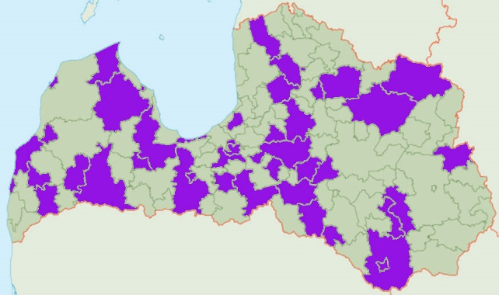
Pašvaldību sadarbības tīklu dalībnieki
Darbam vienā vai vairākos sadarbības tīklos iesaistījās 44 Latvijas pašvaldības

Slide 6
Sadarbības tīklu rezultāts
9 pašvaldību mārketinga stratēģijas,
72 nozaru stratēģijas vai pakalpojumu uzlabojumu plāni

Slide 7
Izveidota salīdzināmo datu bāze
BLIS (Benchlearning Information System)
http://blis.lps.lv

Slide 8
Zinātniskie pētījumi
Vietējās pašvaldības vadīšanai nepieciešamie statistikas rādītāji
Pašvaldības vidēja termiņa budžeta veidošanas iespējas un pielietojumi
Pašvaldības iespējas ietekmēt vietējās ekonomikas attīstību
Pašvaldības sociālās uzņēmējdarbības iespējas un privātās sociālās uzņēmējdarbības izmantošanas iespējas pašvaldības mērķiem
Rezultatīvo rādītāju iegūšanas iespējas izmantojot pašvaldību budžeta informāciju

Slide 9
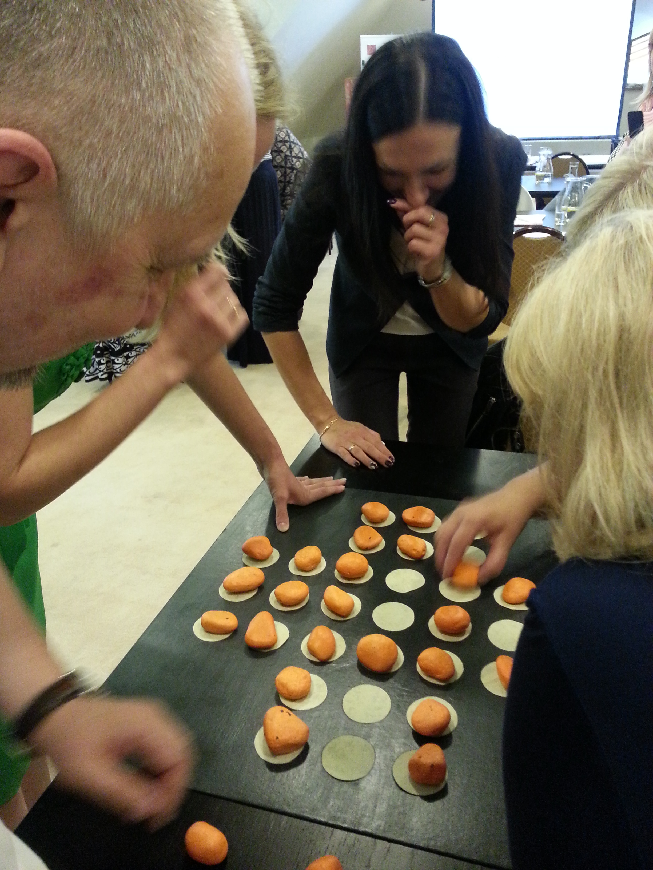
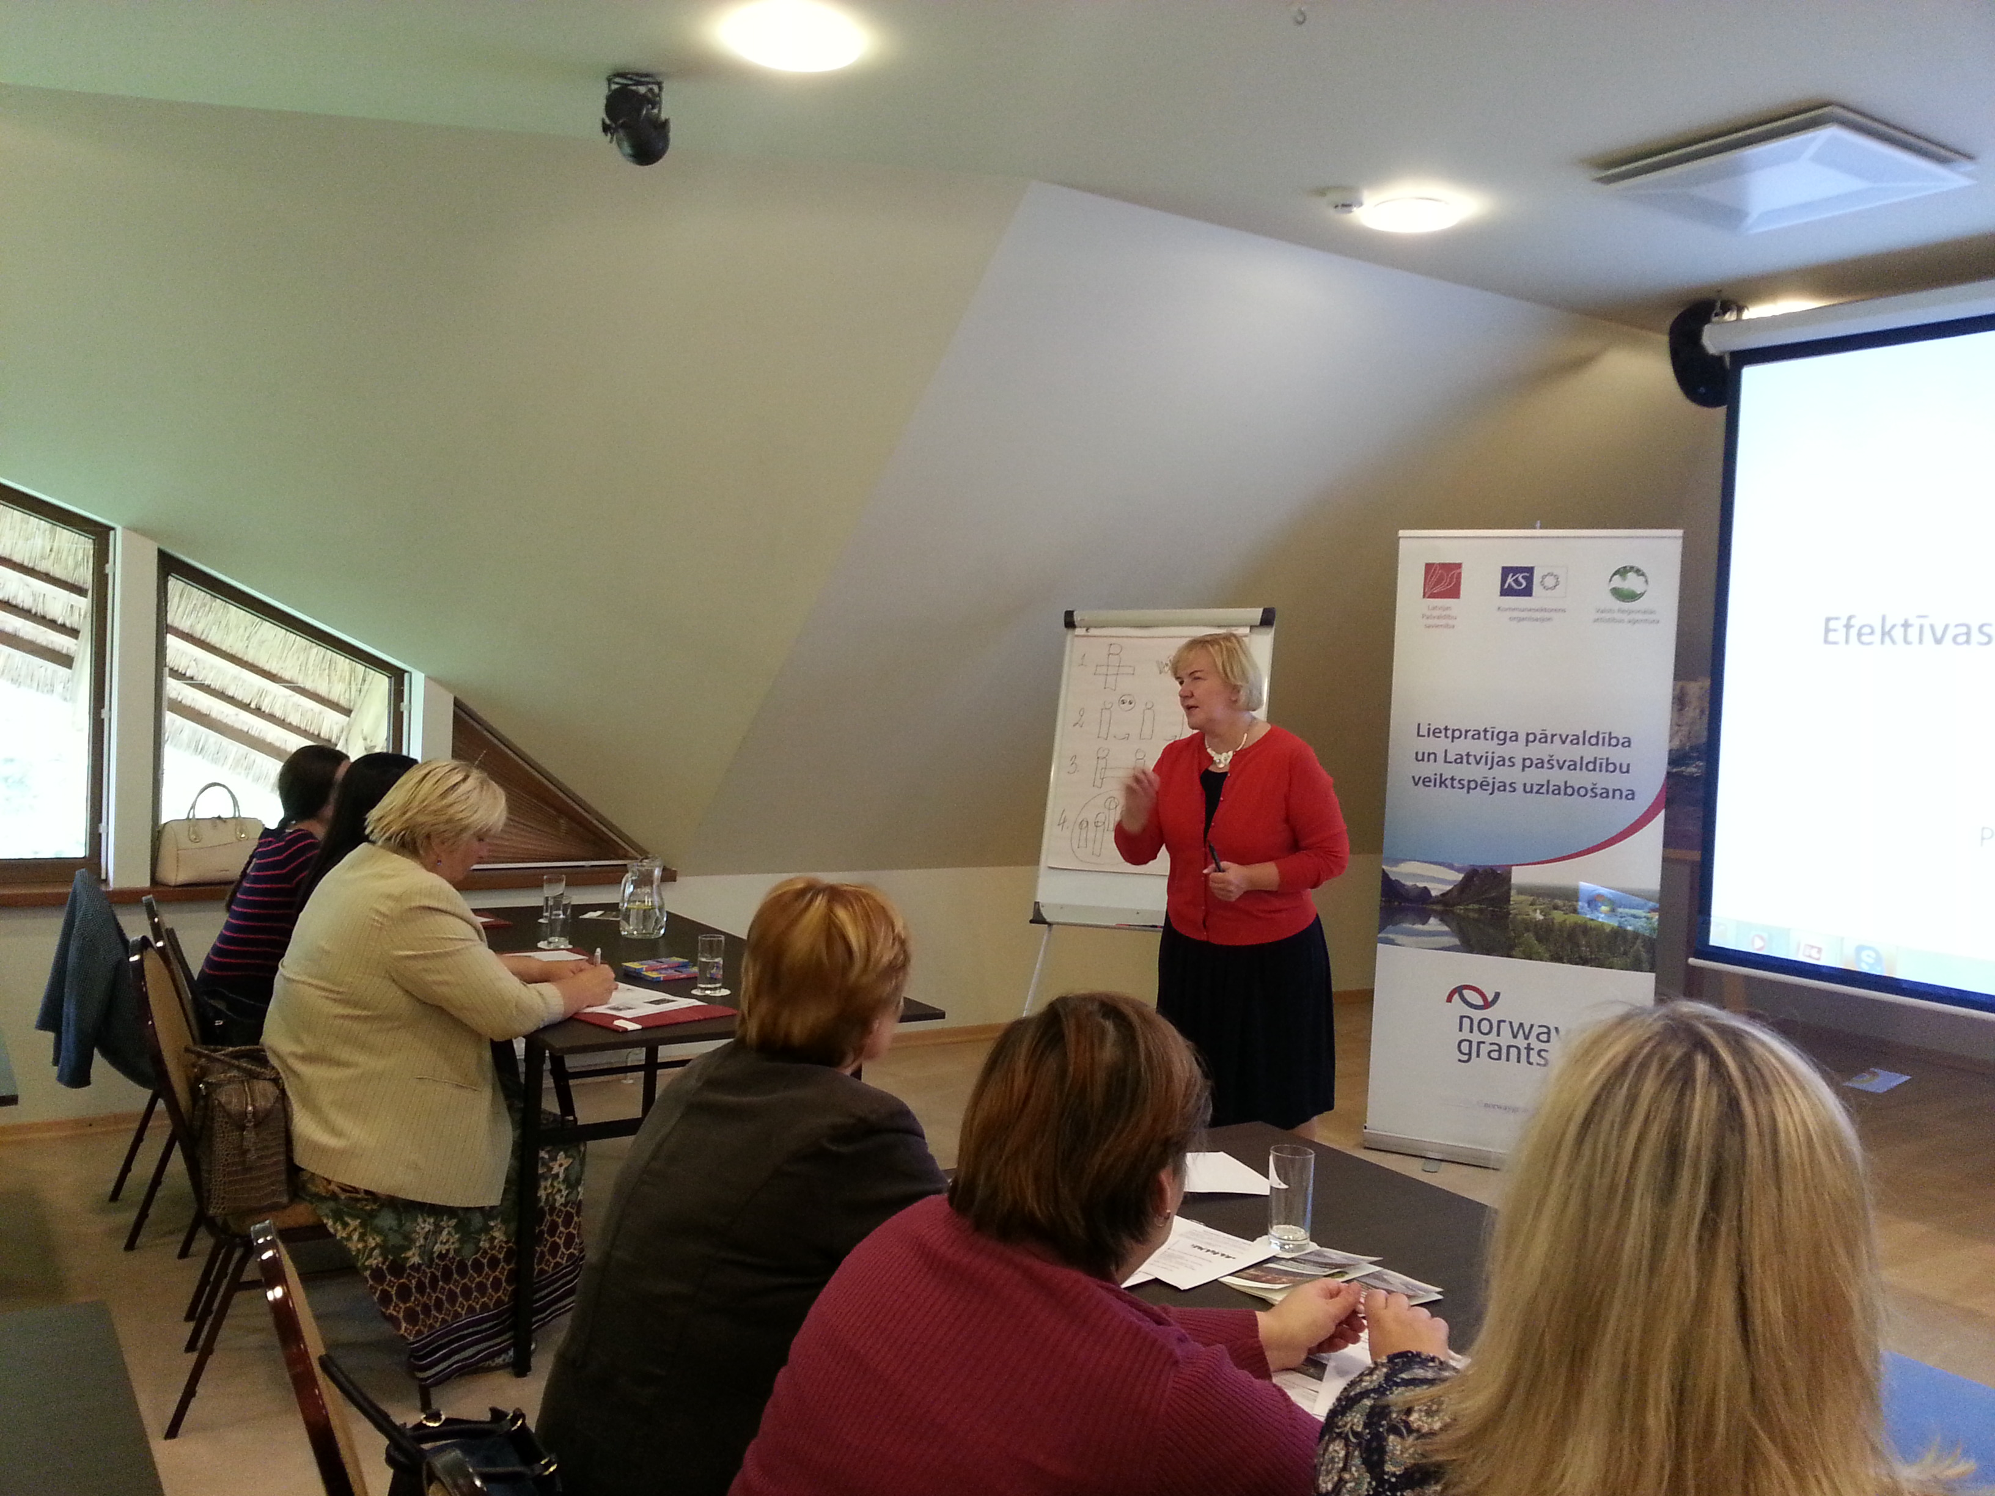
Mācību semināri
Tīklu dalībnieku apmācība par pašvaldību stratēģisko vadīšanu
Klientu apmierinātības aptauju veikšanu pašvaldību sniegto pakalpojumu kvalitātes novērtēšanai
Efektīva komandas sadarbība
Efektīva komunikācija ar klientu

Slide 10
Paldies par uzmanību!

